Slide 1
ZÁKON SETRVAČNOSTI
aneb
O Newtonových zákonech
PaedDr. Jozef Beňuška
jbenuska@nextra.sk

Slide 2
Zákon setrvačnosti
Každé těleso setrvává v klidu nebo v rovnoměrném
přímočarém pohybu, pokud na něj nezačne působit
síla.

Slide 3
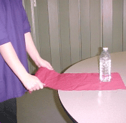
Experimentujte
1. Postavte sklenici s vodou na papír položený na stole.
Pokuste se vytáhnout papír spod sklenice tak, aby se
voda v ní nerozlila.

Slide 4

Experimentujte
2. Držte v rukou talíř s vodou.
Pozorujte pohyb vodní hladiny, dáte-li se do pohybu.

Slide 5
Experimentujte
3. Pohybujte se s talířem s vodou v rukou.
Pozorujte pohyb vodní hladiny při vašem zastavení.

Slide 6
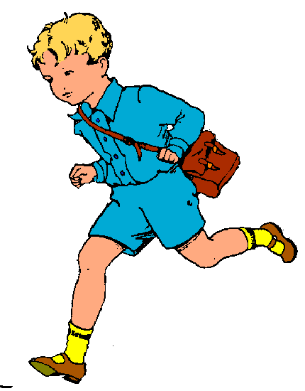
Experimentujte
4. Zakopneme-li, padáme. Kterým směrem a proč?

Slide 7
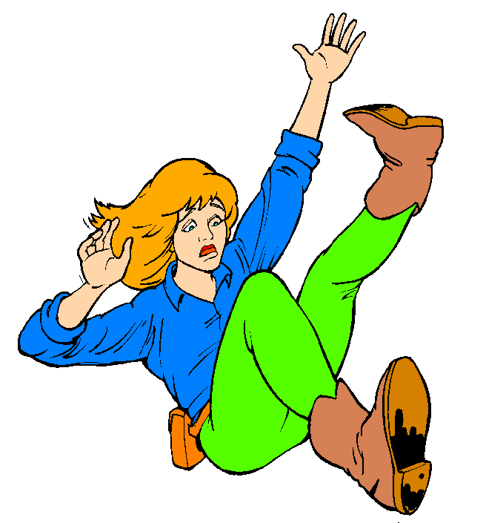
Experimentujte
5. Uklouzneme-li, padáme. Kterým směrem a proč?

Slide 8
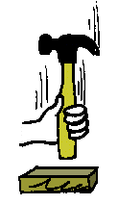
Experimentujte
6. Jak obvykle nasazujeme kladivo na rukojeť?
Vysvětlete.

Slide 9
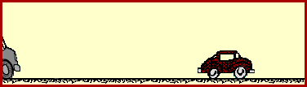
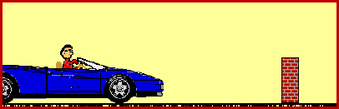
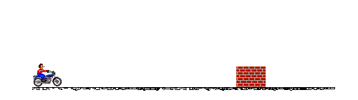
Experimentujte
7. Nač jsou třeba bezpečnostní pásy v automobilu?
Proč musí být dobře uchycen náklad v automobilech?

Slide 10
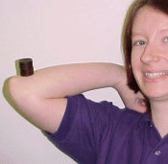
Experimentujte
8. Pokuste se chytit předmět položený na lokti do dlaně
téže ruky.

Slide 11
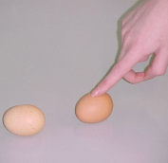
Experimentujte
9. Víte, jak se dá rozpoznat uvařené vejce od syrového?

